Slide 1
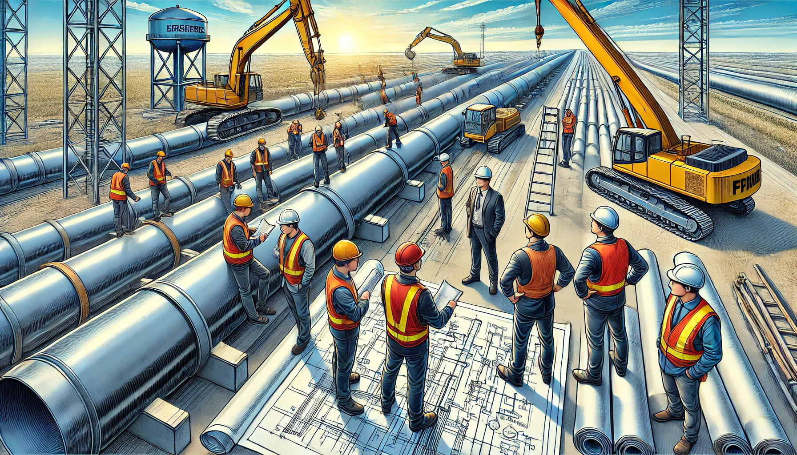
Водоканали України. Стратегічний перехід

Slide 2
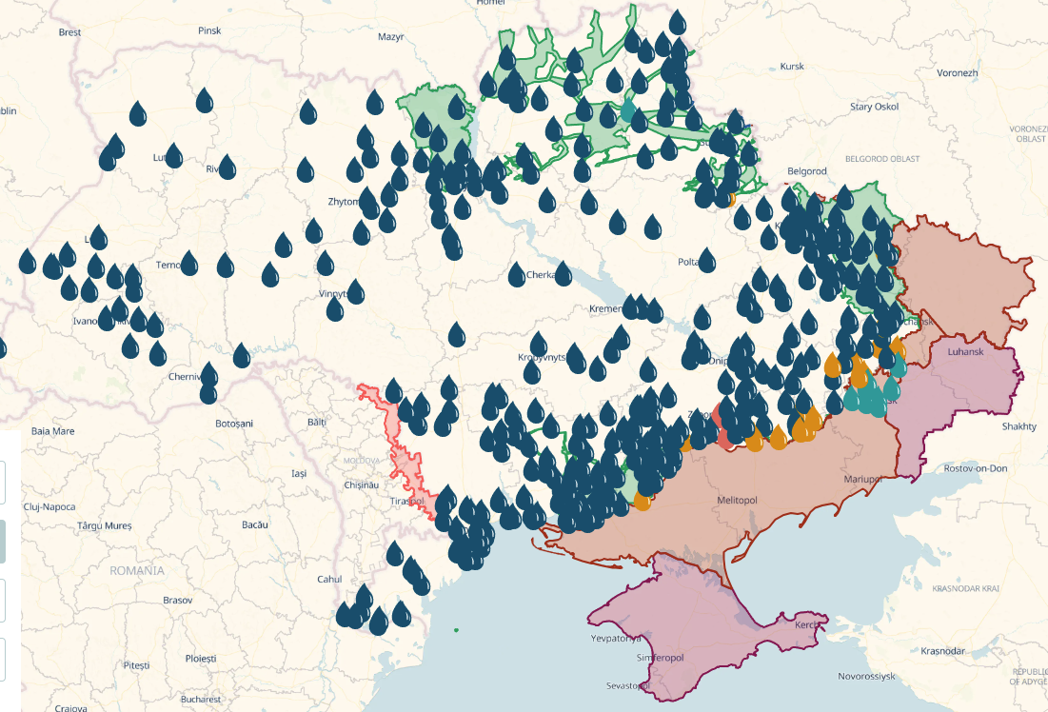
Підтримка водоканалів з боку гуманітарних оранізацій
420 підприємств
$350 млн/рік

Slide 3
Підтримка водоканалів з боку гуманітарних оранізацій
Переваги:
Забезпечення безперервного водопостачання у кризових умовах
Швидка мобілізація ресурсів та обладнання.
Залучення різних міжнародних джерел фінансування
Недоліки:
Обмеженність бюджетів допомоги
Обмеженність часу
Тендеція до скорочення

Slide 4
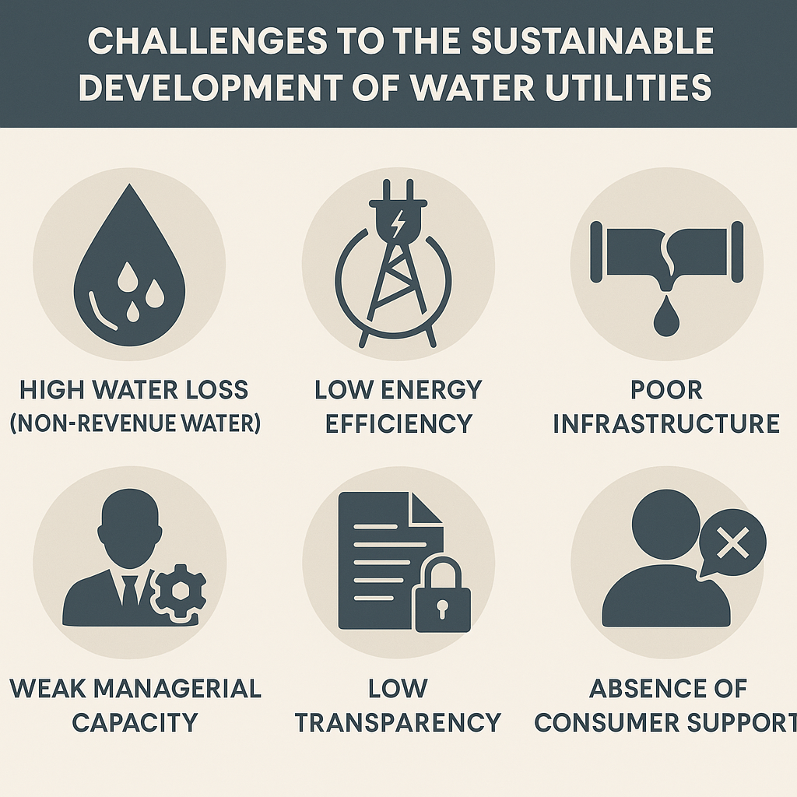
Ключові проблеми, які заважають ефективному відновленню та сталому розвитку водоканалів
Втрати води. Знижують фінансову стабільність водоканалів та ускладнює залучення інвестицій у розвиток.
Велике споживання електроенергії. Негативно впливає на ефективну роботу підприємств
Недоліки управління. Відсутність сучасних підходів до планування
Невисока підтримка споживачів. Споживачі часто не розуміють важливості інвестицій у модернізацію або не готові платити вищі тарифи
Високий рівень децентралізації водоканалів. 2550 підприємств водопостачання (дані 2022 року)

Slide 5
Етап стабілізації
Етап відновлення
Етап розвитку
Важливість поетапного підходу
План раннього відновлення

Slide 6
План раннього відновлення. Співпраця з Агенцією відновлення
Дослідження
Дослідження
Дослідження
Водопостачання
Інвест план
Інвест план
Інвест план
Водовідведення
Реалізація
Реалізація
Реалізація
Управління

Slide 7
Задайте питання 🤔

